Slide 1
Justificação e optimização das exposições médicas a radiações ionizantes
Abimite Adozinda Tome CA
Guiné-Bissau
Lisboa, Setembro 2015

Slide 2
Radiações ionizantes na Guine-Bissau
Em geral existe poucos conhecimentos na Guiné-Bissau dos riscos que exposição radiologica pode provocar em crianças, adosluscentes e adultos.
No meu pais existe um pouco menos de 2 milhões de habitante em 36194km quadrado.
Tem 1 TC.
32 RX
27 US
3 TECNICOS SUPERIORES EM IMAGENOLOGIA E RADIO FISICA MEDICA.
2 RADIOLOGISTA.
Mas tem mais de 100 pessoas trabalhando na área de radiologia por todo o pais.

Slide 3
Problematico sobre uso de radiologia na Guiné-Bissau
Falta de Edificio apropriada para uso radiologicos, tendo em conta as normas standard.
Falta de centro da dosimetria.
Falta de um centro de protecção radiológica que protege e regula as normas.
Falta de recursos humanos e materiais.

Slide 4
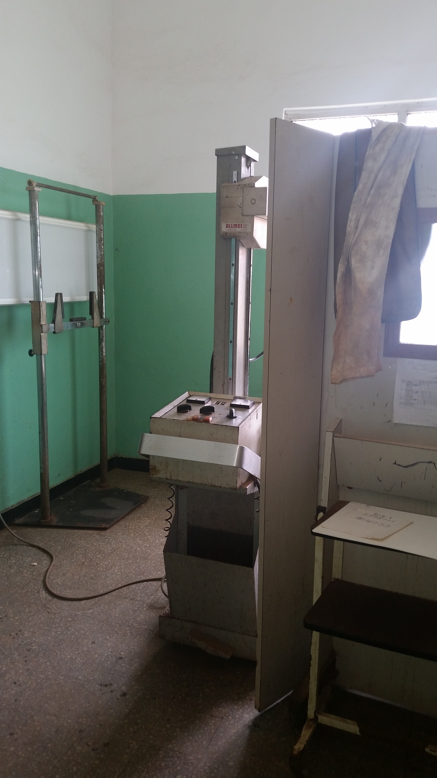
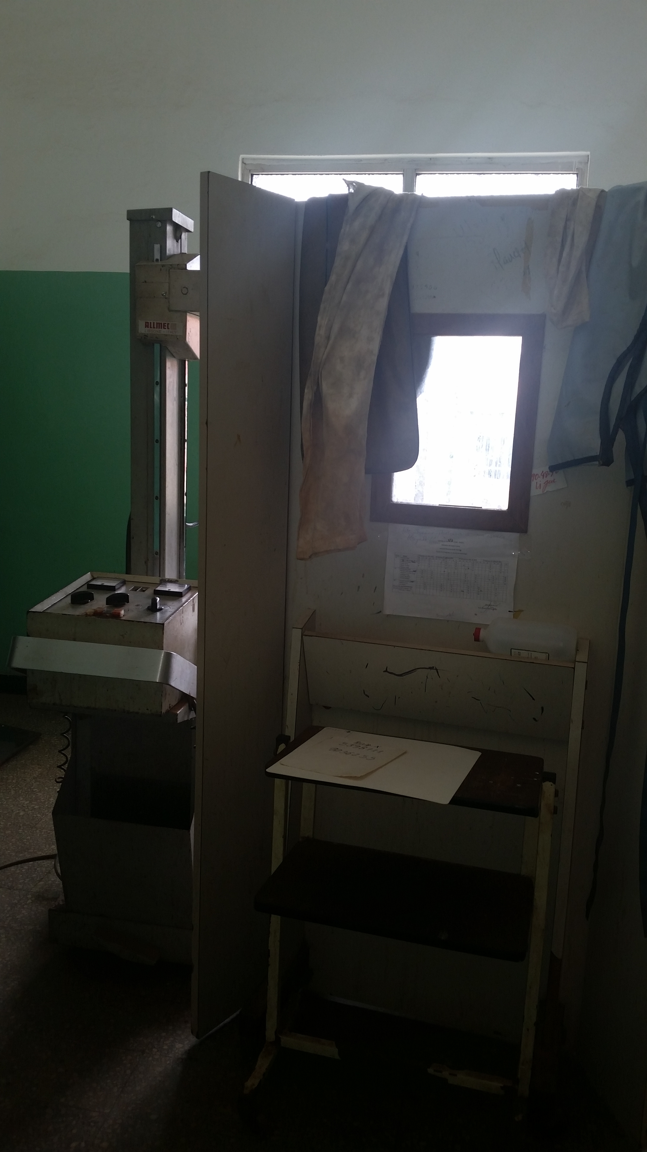
Equipamento radiologico

Slide 5
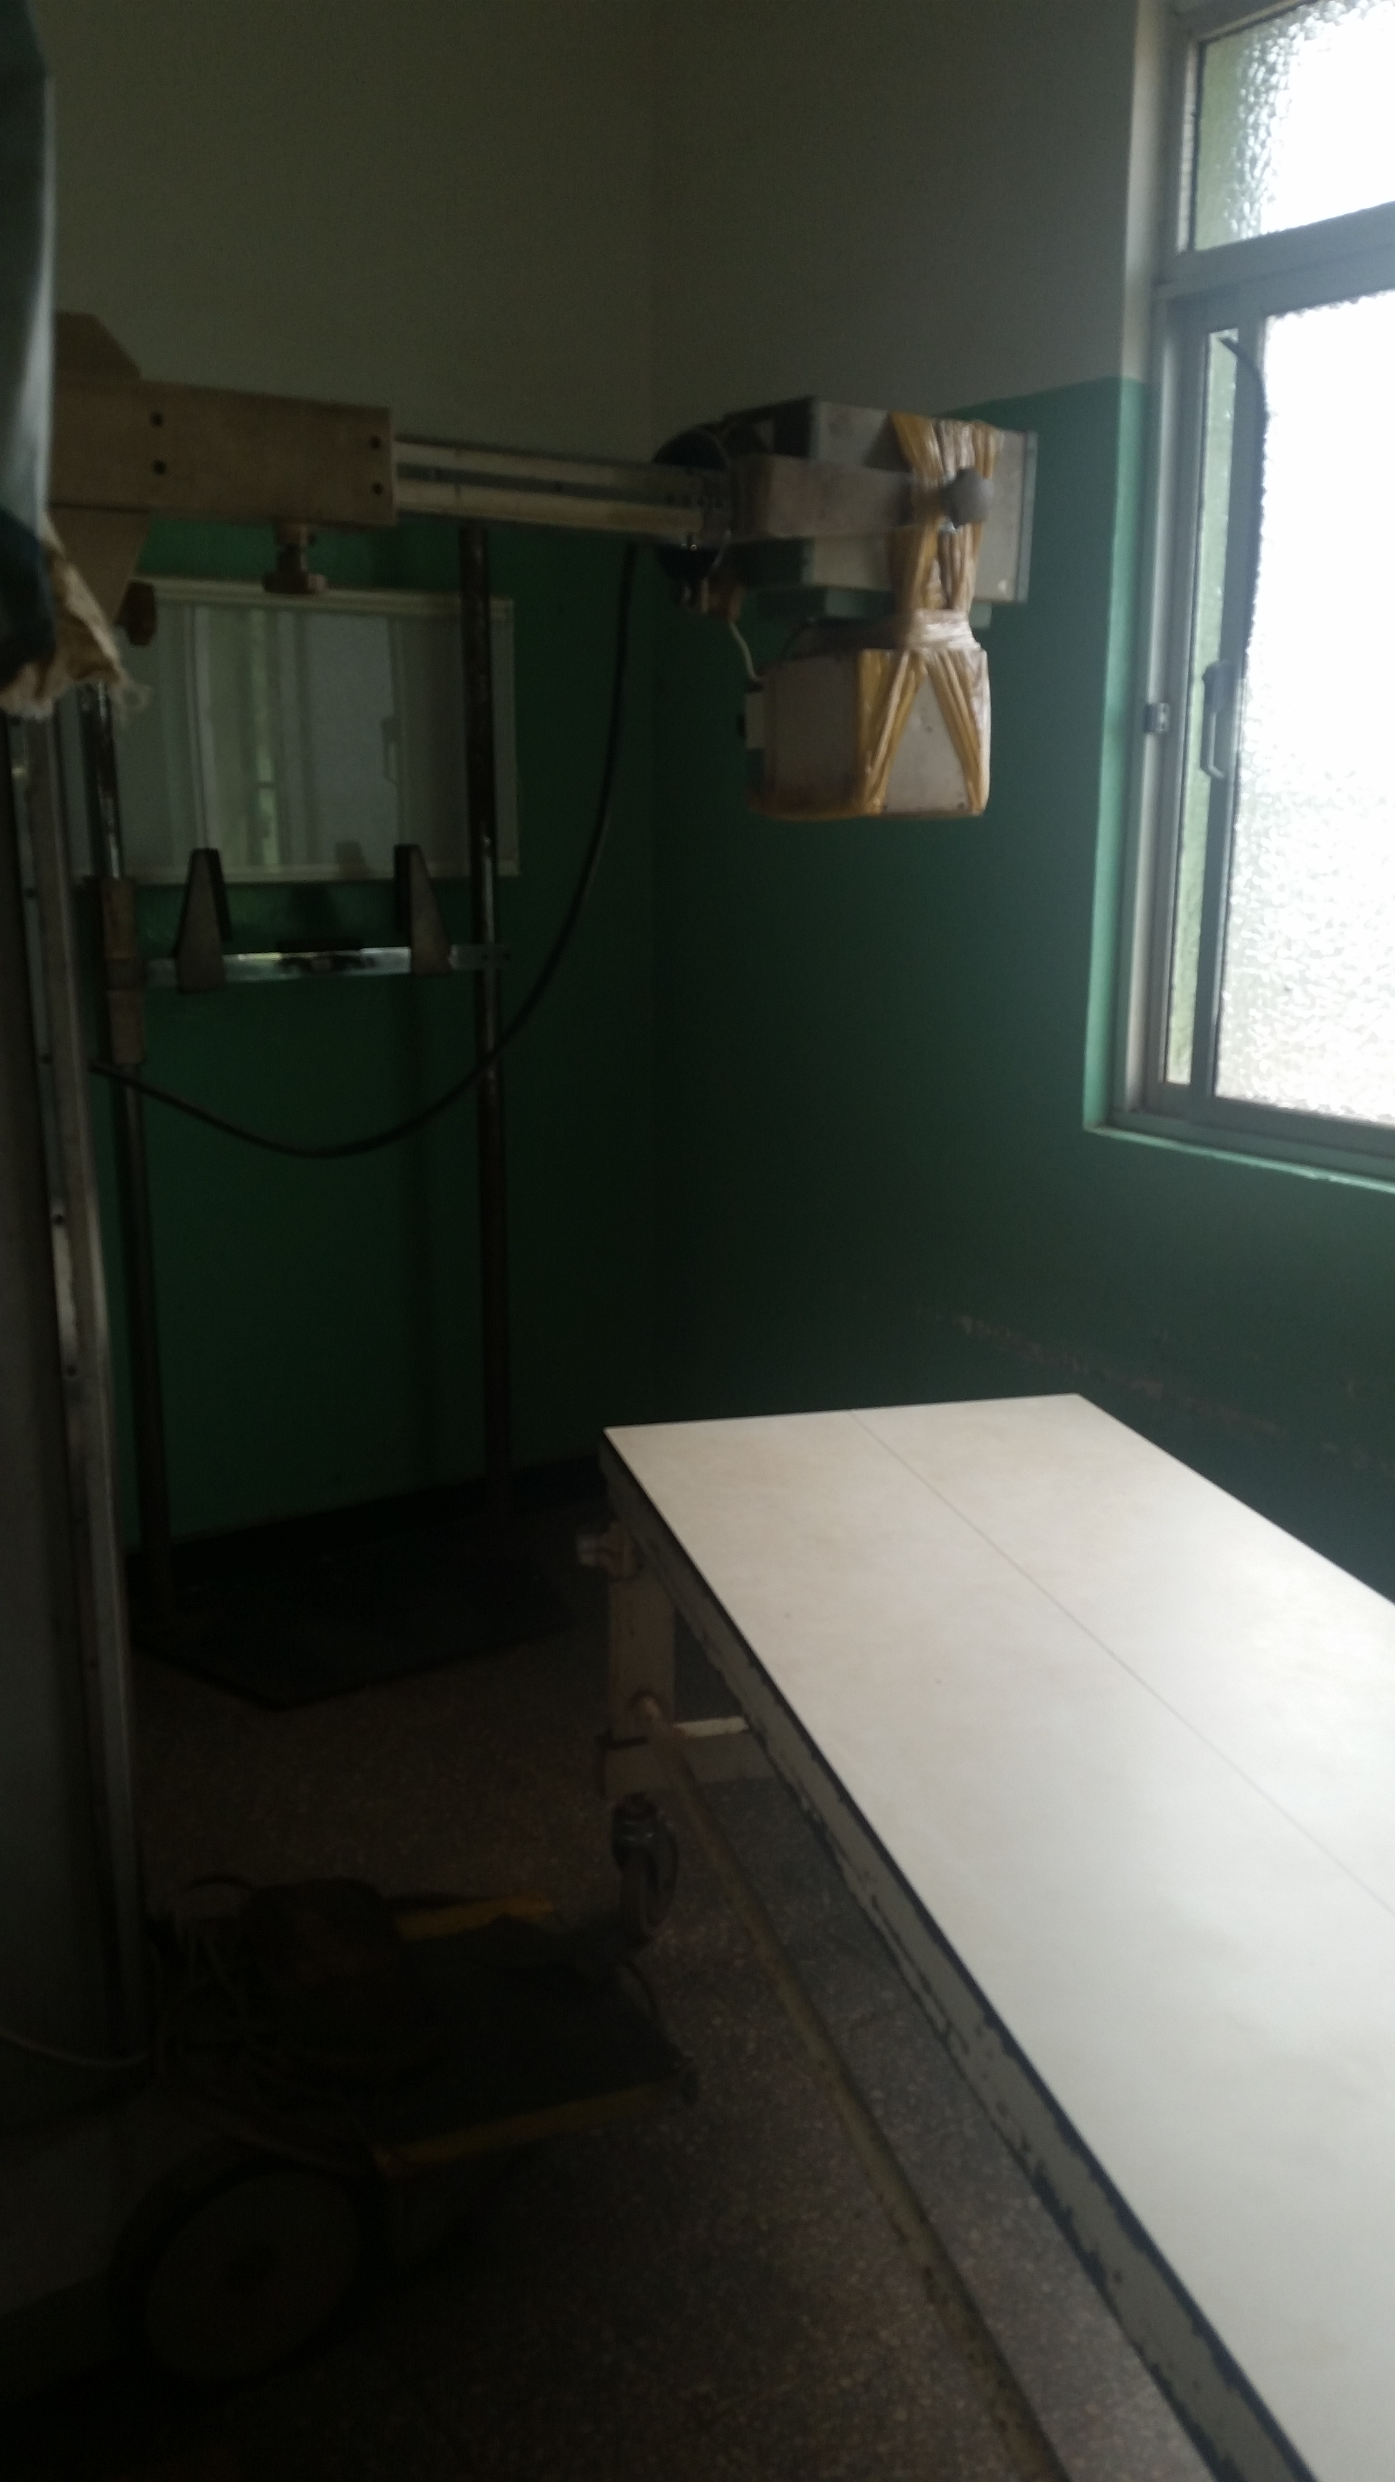
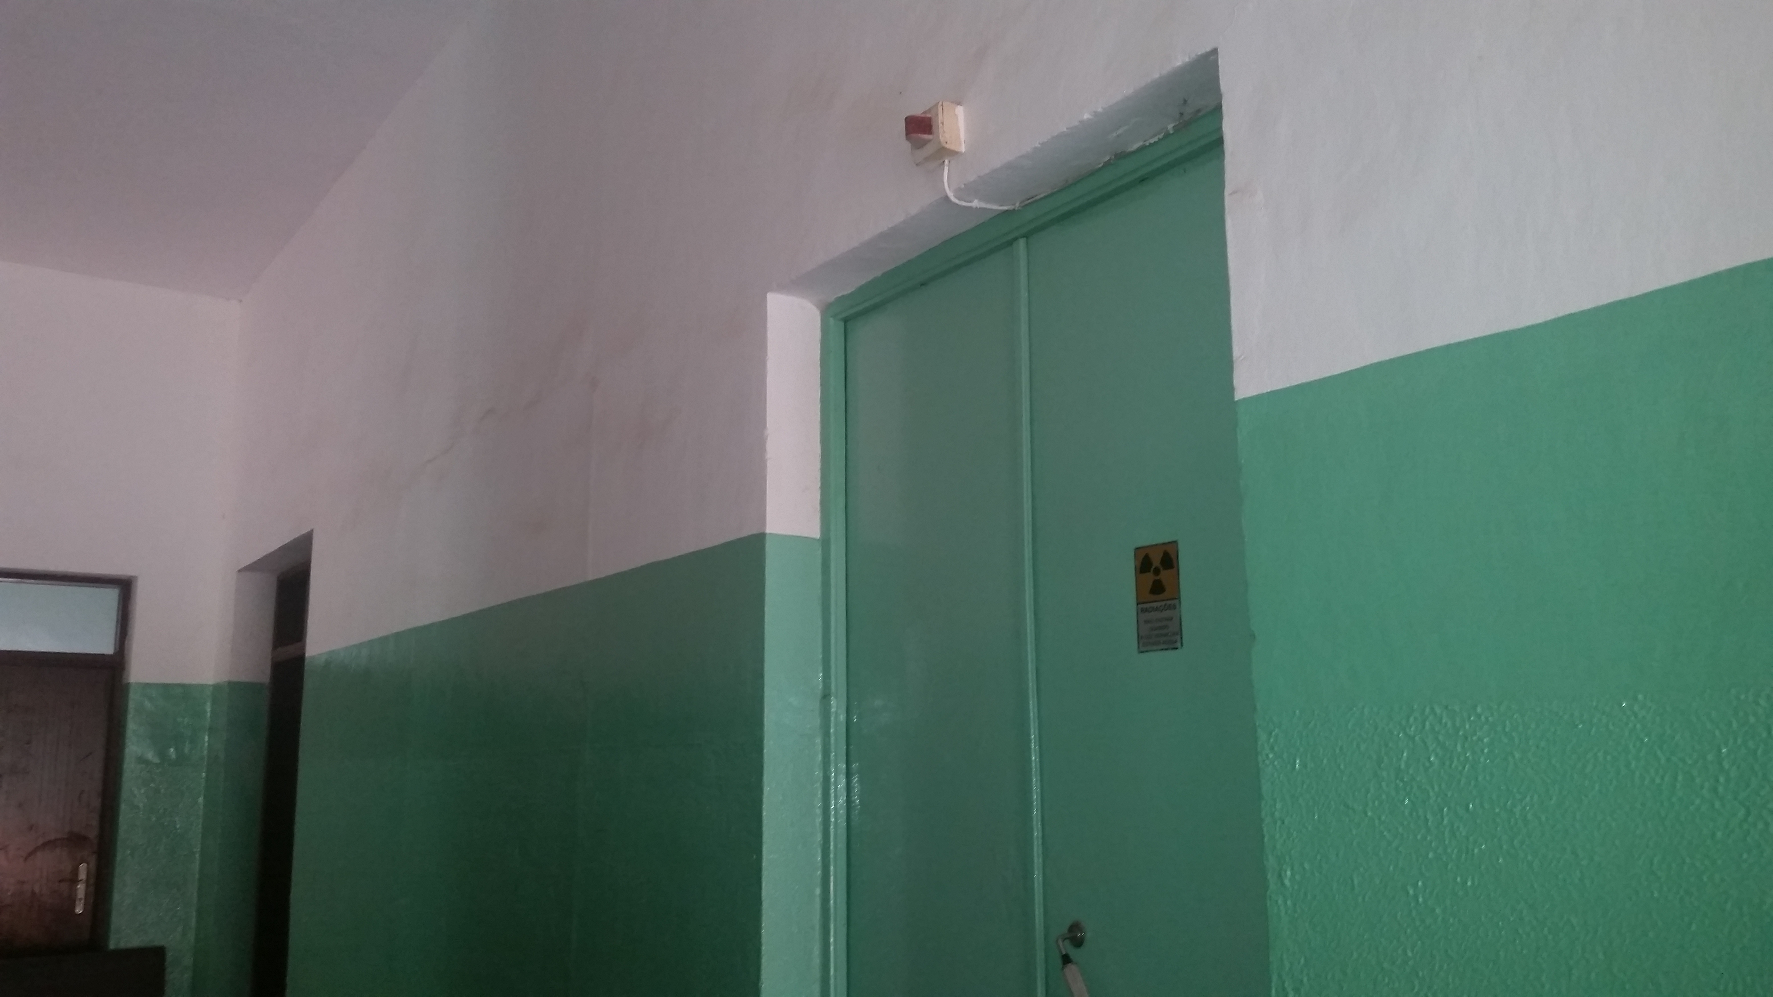
Porta e a Janela da sala radiologia

Slide 6
Perspectiva
Promover campanha de sensibilização de uso radiação ionizante, assim como riscos para os pacientes e também para profissionais de saúde.
Formar recursos humano em materia de uso dos equipamentos radiologica
Criar uma celula de apoio e seguimento do uso de equipamentos sobre proteção radiologica
Contratar Centro de dosimetria, para fornecer dosimetros e medir quantidade da radiação nos tempos determinados assim como descontaminar a sala.
Construir centro apropriado para radiologia, segundo as normas padrões.
Avaliar casos necessarios a exposição radiológica.

Slide 7
CONCLUSÃO
1° Ponto: Em Guiné-Bissau não existe normas de protecção radiológica, que exige e protege os médicos e técnicos expostos.
2° Ponto: Comportamento profissional do pessoal de saude em relação prescrição e o uso do serviços radiologicos da pena.
3° Ponto: O que a experiência tem mostrado no uso dos serviços radiologicos (pessoas que não precisam e que estão sendo solicitados, as idades dos pacientes, gravidas em trabalho de parto, etc.

Slide 8
GRITOS DE AUXILHO
A GUINE BISSAU ESPERA QUE AQUI CONSEGAMOS ENCONTRAR UMA SOLUÇAO. INDEPENDENTE MENTE DE QUEN OU DE ONDE VEM.
ESPERO QUE OS OUTROS PAIS QUE JÁ ESTAO MAIS AVANSADOS NA AREA COMO BRASIL E PORTUGAL , POSSAN COLABORAR JUNTO COM A OMS, PELO MENOS NA FORMAÇAO DOS RECURSOS HUMANOS E BOLSAS DE ESTUDOS E EM DOAÇAO DE EQUIPAMENTOS.
ESSE E GRITO DE AUXILHO DE UMA CRIANÇA QUE TEM MUITA FOME.

Slide 9
Obrigada pela vossa atenção
Abimite Adozinda Tome CA
Guiné-Bissau

